Slide 1
своя игра
Iтур

Slide 2
разделы | баллы
географическое положение России | 10 | 20 | 30 | 40 | 50
история изучения России | 10 | 20 | 30 | 40 | 50
рельеф и геологическое строение России | 10 | 20 | 30 | 40 | 50
климат | 10 | 20 | 30 | 40 | 50
внутренние воды России | 10 | 20 | 30 | 40 | 50
д

Slide 3
Подведем итоги…
Спасибо за работу!

Slide 4
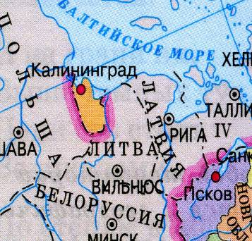
Географическое положение 10
Что такое анклав?
Территория государства,
окруженная другими
государствами

Slide 5
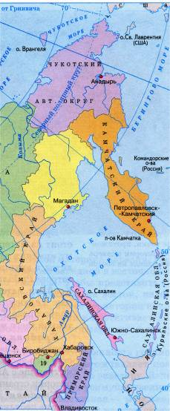
Географическое положение 20
С какими государствами Россия имеет морскую границу?
США, ЯПОНИЯ

Slide 6
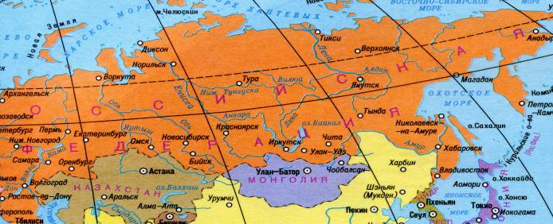
Географическое положение 30
Назовите 2 государства, с которыми Россия имеет самую большую и самую маленькую по протяженности сухопутную границу
Казахстан и КНДР

Slide 7
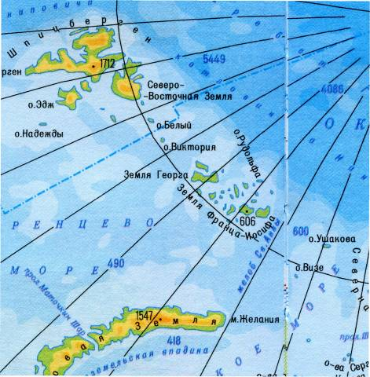
Географическое положение 40
Крайняя островная северная точка России?
о. Рудольфа, мыс Флигели

Slide 8
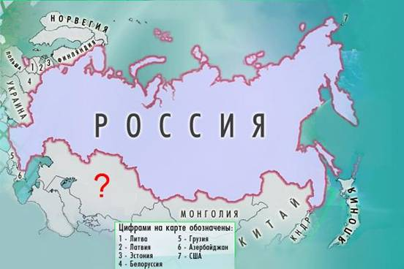
Географическое положение 50
Какое пограничное государство спрятано под знаком вопроса?
Казахстан

Slide 9
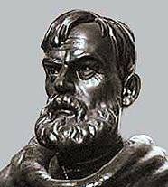
История изучения России10
Кто первым установил, что между Евразией и Америкой есть пролив?
Семен
Дежнев

Slide 10
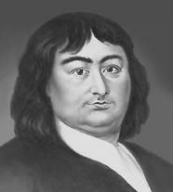
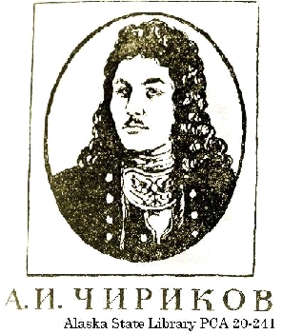
История освоения России 20
Первые русские мореплаватели, вступившие в Америку?
В. Беринг

Slide 11
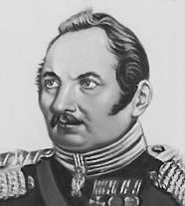
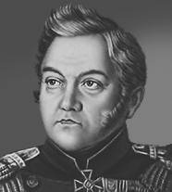
История освоения России 30
Русские мореплаватели, открывшие Антарктиду?
Ф.Ф. Беллинсгаузен
М.П. Лазарев

Slide 12
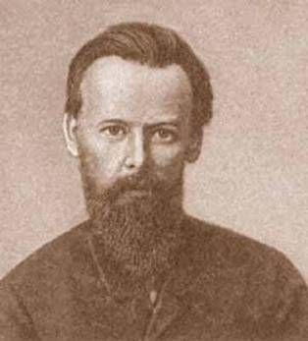
История освоения России 40
Исследователь Камчатки в XIII веке.
Завершил изучение Сибири?
В.В. Атласов

Slide 13
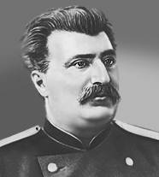
История освоения России 50
Исследователь Азии, Уссурийского края, похоронен на берегу озера Иссык-Куль?
Н.М. Пржевальский

Slide 14
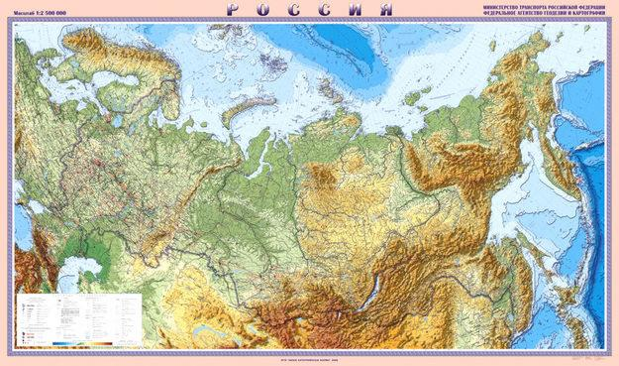
Рельеф и геологическое строение10
Что доказывает уклон территории России к северу?
Течение рек Лены, Енисея, Печоры, Двины, Оби

Slide 15
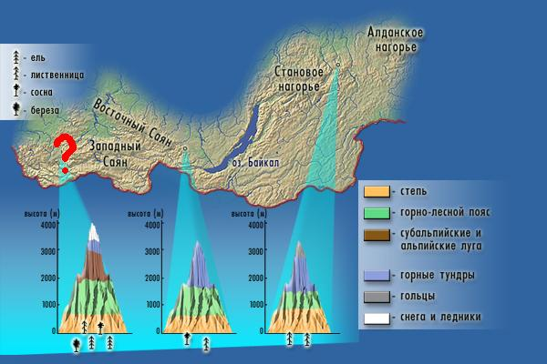
Рельеф и геологическое строение 20
Какая горная страна скрыта под знаком вопроса?
Алтай

Slide 16
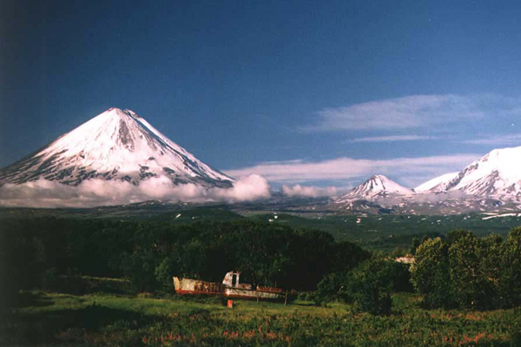
Рельеф и геологическое строение30
Самый высокий действующий вулкан России?
Ключевская Сопка

Slide 17
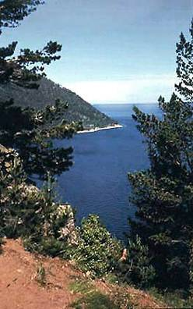
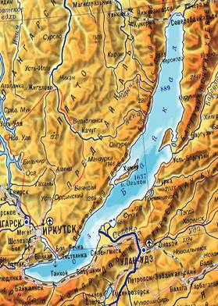
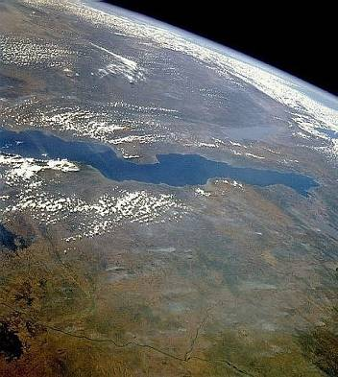
Рельеф и геологическое строение 40
Какое происхождение имеет озеро Байкал?
Тектоническое

Slide 18
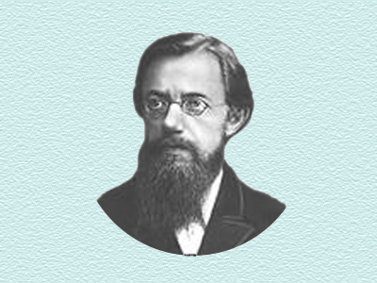
Рельеф и геологическое строение 50
В честь этого исследователя назван хребет вдоль реки Лены
Иван Демидович
Черский

Slide 19
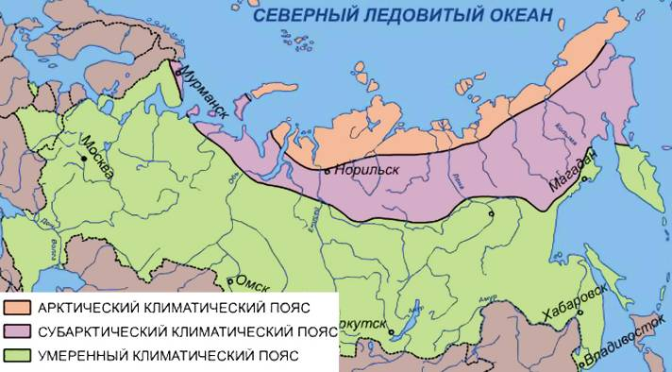
Климат10
В каких климатических поясах расположена Россия?
Арктический, субарктический, умеренный

Slide 20
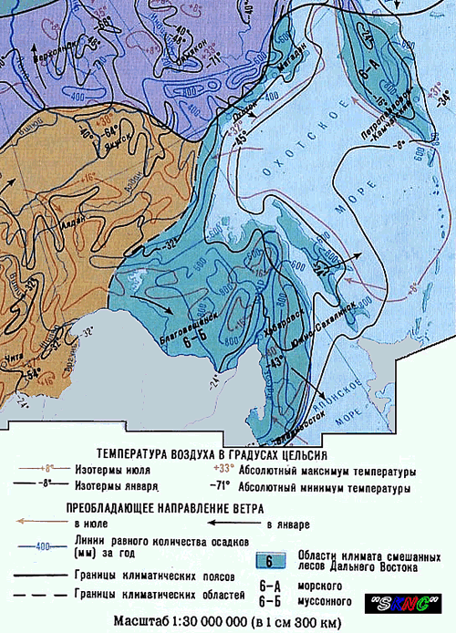
Климат 20
Где в России расположен муссонный климат?
Дальний Восток

Slide 21
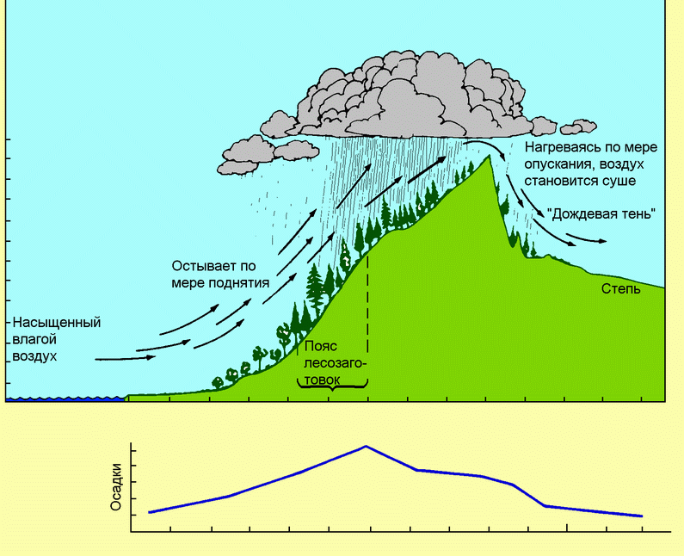
Климат 30
Почему в горах выпадает больше осадков?
Горы задерживают воздушные массы и охлаждают

Slide 22
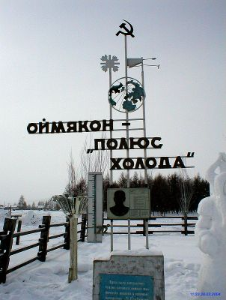
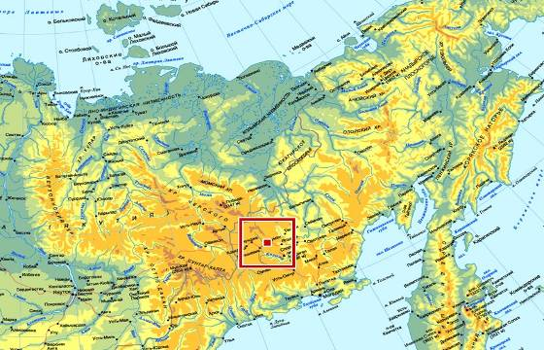
Климат 40
Почему полюс холода Северного полушария находится в Верхоянске (Оймяконе)?
Высокогорье, резкоконтинентальный климат

Slide 23
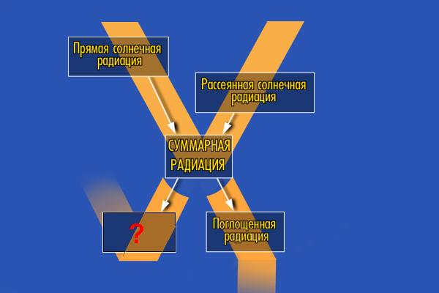
Климат 50
Какой вид солнечной радиации скрыт под знаком вопроса?
отраженная

Slide 24
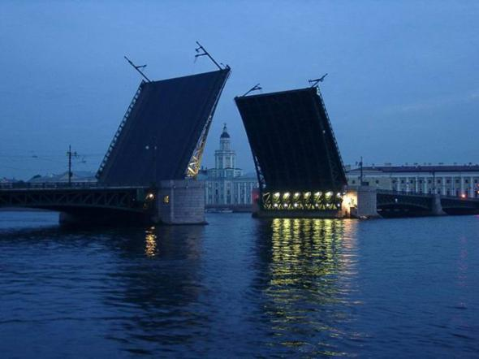
Внутренние воды10
На какой реке наблюдаются наводнения сгонно-нагонного типа?
Нева

Slide 25
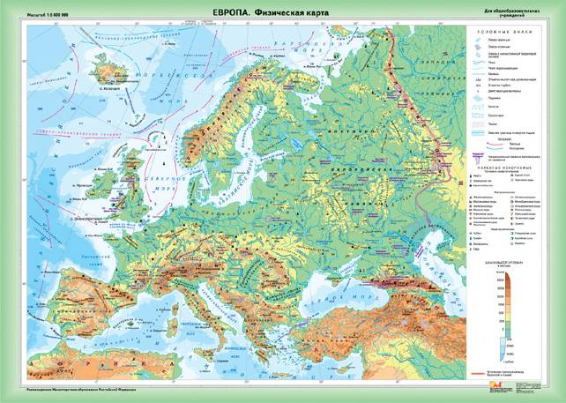
Внутренние воды 20
Самая длинная река Европы?
Волга

Slide 26
Климат 30
Самая многоводная река России?
Енисей

Slide 27
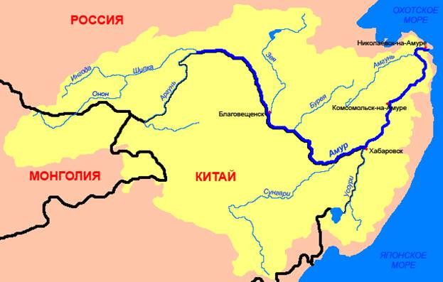
Климат 40
У этой реки летнее половодье?
Амур

Slide 28
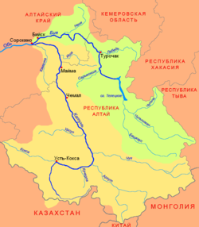
Климат 50
Эта река образуется при слиянии рек Бия и Катунь ?
Обь
Бия
Обь
Катунь

Slide 29
Каждый вопрос в зависимости от степени сложности имеет свою «цену».
Команды выбирают вопросы поочередно – по часовой стрелке.
Время на размышление – 30 секунд, досрочный ответ принимается в случае, если отвечать готовы все команды.
Первой отвечает команда, выбиравшая вопрос.
Затем на тот же вопрос могут отвечать остальные команды, но они должны сообщить о желании ответить заранее (один поднимает руку). В случае правильного ответа, команда получает половину «цены» вопроса.
Побеждает команда, набравшая наибольшее количество баллов.

Slide 30
своя игра
II тур

Slide 31
разделы | баллы
Исследователи России | 10 | 20 | 30 | 40 | 50
Карты и названия | 10 | 20 | 30 | 40 | 50
Рекордсмены | 10 | 20 | 30 | 40 | 50
Почвы | 10 | 20 | 30 | 40 | 50
Природные зоны, животные и растения | 10 | 20 | 30 | 40 | 50
д

Slide 32
Подведем итоги…
Спасибо за работу!

Slide 33
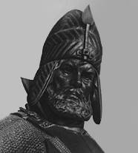
Исследователи России10
Покоритель Сибири
Положил начало освоению Сибири Русским государством?
Ермак Тимофеевич

Slide 34
Исследователи России 20
Кто руководил I Камчатской экспедицией?
Витус Беринг

Slide 35
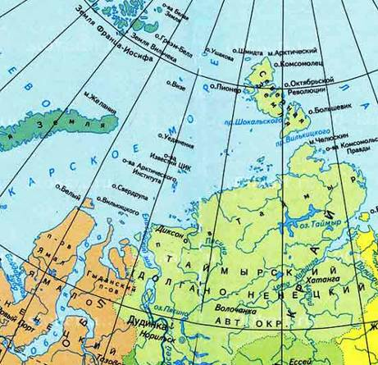
Исследователи России 30
Вклад братьев Лаптевых?
Изучали побережье полуострова Таймыр

Slide 36
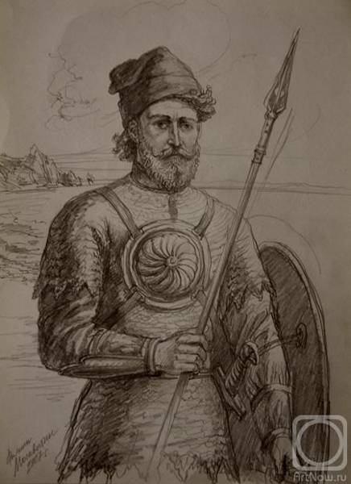
Исследователи России 40
Кто впервые(из русских) вышел на Тихоокеанское побережье?
И.Ю. Москвитин

Slide 37
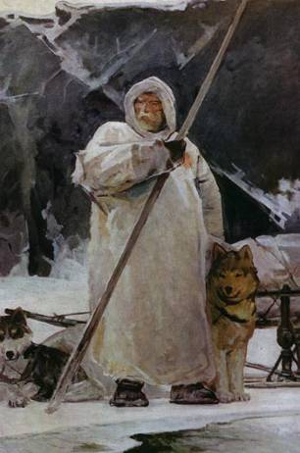
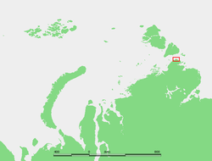
Исследователи России 50
Вклад Челюскина в освоение России?
Достиг северной оконечности Евразии

Slide 38
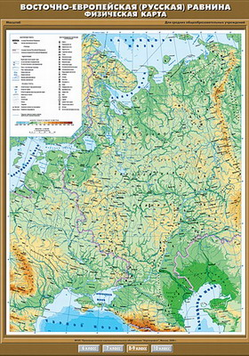
Карты и названия10
Самая высокая возвышенность на Восточно-Европейской равнине?
Тиманский
кряж

Slide 39
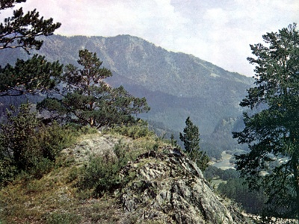
Карты и названия 20
Художник Николай Рерих считал эти горы жемчужиной Сибири и всей Азии?
Алтай

Slide 40
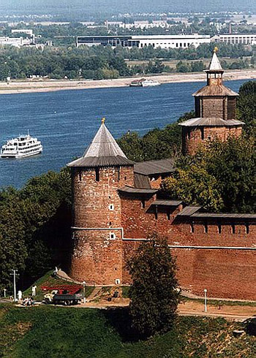
Карты и названия30
Этот город раньше назывался Горький.
Назовите его современное имя?
Нижний Новгород

Slide 41
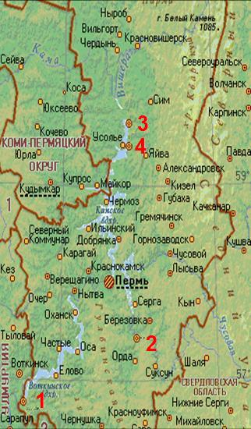
Карты и названия 40
Какой цифрой на карте Прикамья обозначен Соликамск?
3

Slide 42
Карты и названия50
Какие горы скрыты под знаком вопроса ?
?
Бырранга

Slide 43
Рекордсмены10
Самая низкая точка России?
Каспийское море, - 27 м

Slide 44
Рекордсмены 20
Крупнейший остров России в Северном Ледовитом океане?
Новая Земля, 82,6 тыс. кв. км

Slide 45
Рекордсмены 30
Самое глубокое и большое море России?
Берингово

Slide 46
Рекордсмены 40
Крупнейший полуостров России?
Таймыр, ок. 400 тыс.кв.км

Slide 47
Рекордсмены 50
Длиннейшая река России?
Обь (с Иртышом),5410 км

Slide 48
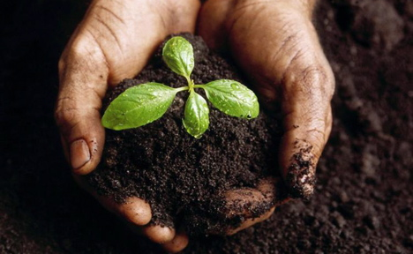
Почвы10
Чем почва отличается от горных пород?
Плодородием, наличием гумуса

Slide 49
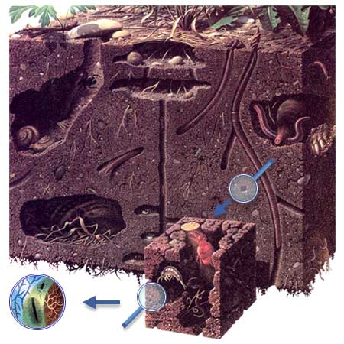
Почвы 20
Сколько времени требуется для образования 1 см почвы?
15000 лет

Slide 50
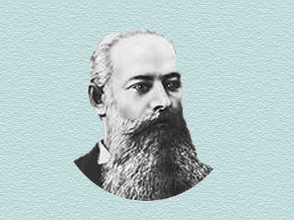
Почвы 30
Как назвал почву В.В. Докучаев?
Зеркало ландшафта

Slide 51
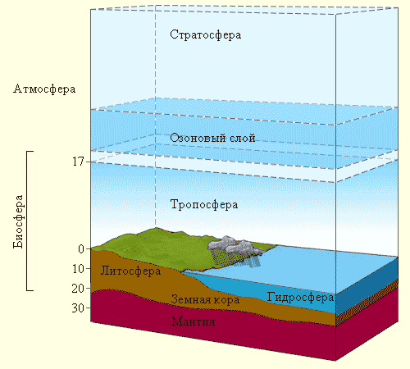
Почвы 40
К какой оболочке(кам) относится почва?
Биосфера и литосфера

Slide 52
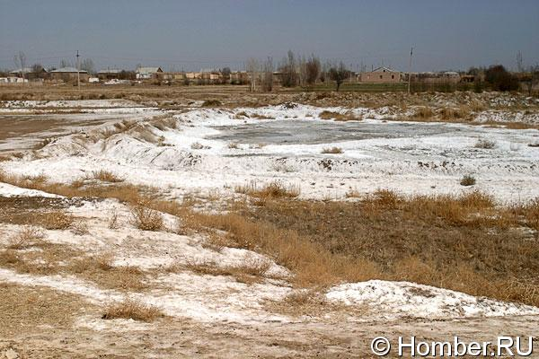
Почвы 50
Почему происходит засоление почвы?
Недостаток воды и высокие температуры

Slide 53
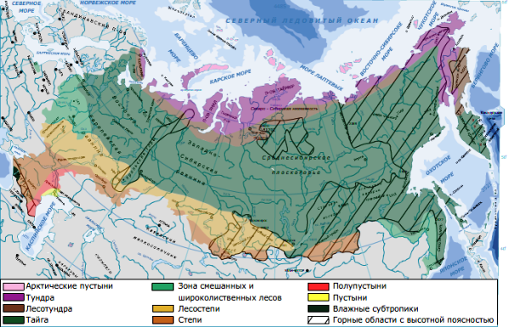
Природные зоны, животные и растения10
Где в России находится зона арктических пустынь?
На островах Северного Ледовитого океана

Slide 54
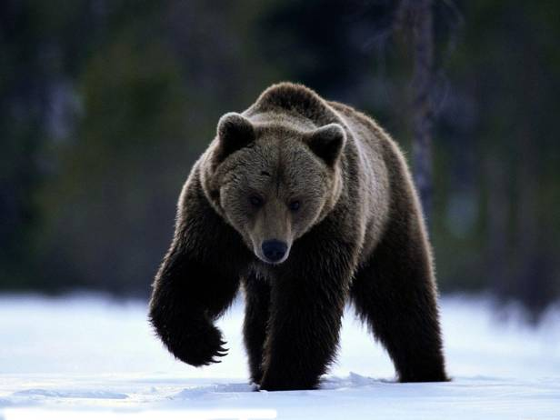
Природные зоны, животные и растения 20
Животное – символ тайги и России?
Медведь

Slide 55
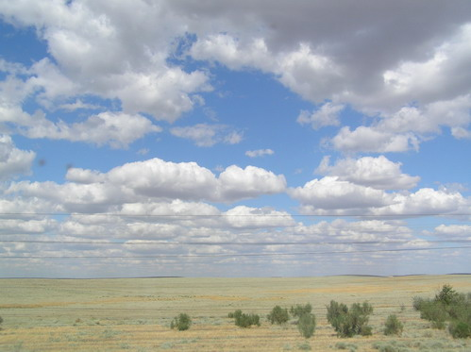
Природные зоны, животные и растения 30
Для какой зоны характерны: суслик ковыль, дрофа, жаворонок?
Степи

Slide 56
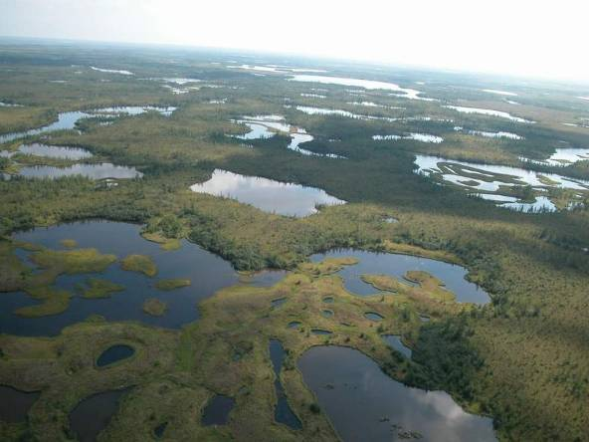
Природные зоны, животные и растения 40
Почему растения в тундре растут медленно?
Низкие температуры не позволяют длительной вегетации

Slide 57
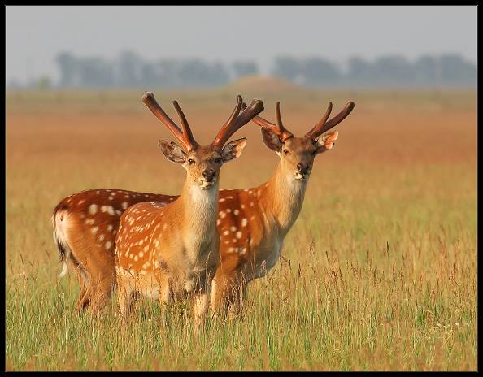
Природные зоны, животные и растения 50
Животное, из рогов которого добывают ценное лекарство?
Пятнистый
Олень,
пантокрин

Slide 58
Каждый вопрос в зависимости от степени сложности имеет свою «цену».
Команды выбирают вопросы поочередно – по часовой стрелке.
Время на размышление – 30 секунд, досрочный ответ принимается в случае, если отвечать готовы все команды.
Первой отвечает команда, выбиравшая вопрос.
Затем на тот же вопрос могут отвечать остальные команды, но они должны сообщить о желании ответить заранее (один поднимает руку). В случае правильного ответа, команда получает половину «цены» вопроса.
Побеждает команда, набравшая наибольшее количество баллов.

